Slide 1
第五章 端到端传输(4)

Slide 2
提纲
5.1 传输层协议概述
5.2 用户数据报协议 UDP
5.3 传输控制协议 TCP
5.3.1 TCP协议概述
5.3.2 TCP报文段格式
5.3.3 连接管理
5.3.4 滑动窗口
5.3.5 流量控制
5.3.6 触发传输
5.3.7 丢失恢复
5.3.8 拥塞控制

Slide 3
触发传输
5.3.6 触发传输
TCP如何决定传输一个报文段？
TCP支持字节流抽象
应用程序把字节写到流里 (连接对应的发送缓存)
由TCP决定何时从缓存中取出多少字节组成报文段发送
三种触发机制
TCP 维持一个变量，最大报文段长度 MSS，只要缓存区中存放的数据达到 MSS 字节时，就组装成一个 TCP 报文段发送出去（空间驱动）
通常把MSS设置为TCP能发送而且不造成本地IP分段的最大报文长度
发送进程明确要求TCP发送一个报文段，即 TCP 支持的推送 (push)操作（业务驱动）
应用进程调用push操作，使TCP将发送缓存区中所有未发送字节发送出去
发送方的一个计时器到期，就把当前缓存区中所有数据装入报文段发送出去（时间驱动）
流量控制，窗口大小的限制，会使得问题更复杂

Slide 4
触发传输
5.3.6 触发传输
当有窗口大小的限制时
当发送缓存已经有MSS字节，但接收方允许的窗口小于MSS
等待？还是发送？
等待，无法确定需等待多久窗口才能进一步打开
发送，一味利用任何可用窗口，会导致糊涂窗口综合症
糊涂窗口综合症 (silly window syndrome)
接收进程读取数据速度较慢，接收缓存每当有少量空闲就向发送端确认，打开一个小窗口
发送方收到确认后，尽管窗口打开很小，也立刻将允许的窗口用完，发送包含数据很少的报文段
小报文段充满网络，传输效率低
极端的例子，接收端缓存已满，每读取一个1字节，确认并打开1字节窗口，发送方收到后再发送1字节，如此以往，每个报文段仅1字节数据，TCP及IP首部至少40字节，传输效率低
最大报文段长度 MSS

Slide 5
触发传输
5.3.6 触发传输
糊涂窗口综合症 (silly window syndrome)
根本原因
发送方传送小报文段
绝对禁止发送小报文段不可能，如push操作
接收方打开小窗口
如何缓解
接收方等待一段时间，直到足够空间容纳MSS数据，或接收缓存达到一定比例空闲（可设置阈值），再向发送端发确认报文段，通知当前窗口大小
等待时间太长，达不到条件怎么办？仍是一个难确定的事情（数量？时间？）

Slide 6
触发传输
5.3.6 触发传输
Nagle算法
若发送方有数据要发送但打开的窗口小于MSS，等待一段时间
等待时间太长，不利于telnet等交互式应用
等待时间太短，发出很多小报文段，导致糊涂窗口综合症
引入一个定时器
非基于时钟的定时器
引入自计时 (self-clocking) 方案
将接收方回复的ACK作为激活定时器的条件，触发传输下一个报文段

Slide 7
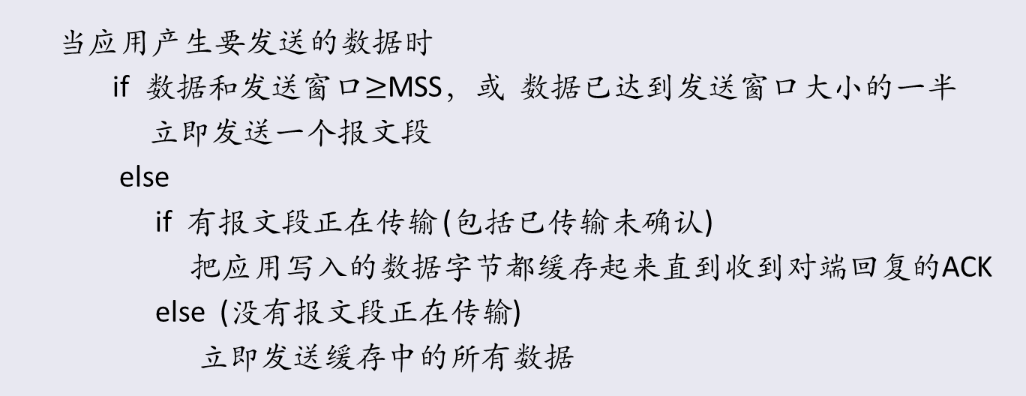
触发传输
5.3.6 触发传输
Nagle算法
当应用产生要发送的数据时
if 数据和发送窗口$≥$MSS，或 数据已达到发送窗口大小的一半
立即发送一个报文段
else
if 有报文段正在传输 (包括已传输未确认)
把应用写入的数据字节都缓存起来直到收到对端回复的ACK
else (没有报文段正在传输)
立即发送缓存中的所有数据
也就是说
若窗口允许，发送满载报文段；否则：
若当前没有传输中的报文段，也可以立即发送一个小报文段
但如果有传输的报文段，发送方必须等到ACK到达才能发送下一个报文段

Slide 8
触发传输
5.3.6 触发传输
Nagle算法
当应用产生要发送的数据时
if 数据和发送窗口$≥$MSS，或 数据已达到发送窗口大小的一半
立即发送一个报文段
else
if 有报文段正在传输 (包括已传输未确认)
把应用写入的数据字节都缓存起来直到收到对端回复的ACK
else (没有报文段正在传输)
立即发送缓存中的所有数据
在任意时刻，TCP连接中只有一个未被确认的小分组在传送，既使得小分组不至于一直等待下去得不到传输机会，又不至于使网络中存在大量的小分组浪费网络资源，是效率与公平性之间的一种平衡策略

Slide 9
提纲
5.1 传输层协议概述
5.2 用户数据报协议 UDP
5.3 传输控制协议 TCP
5.3.1 TCP协议概述
5.3.2 TCP报文段格式
5.3.3 连接管理
5.3.4 滑动窗口
5.3.5 流量控制
5.3.6 触发传输
5.3.7 丢失恢复
5.3.8 拥塞控制

Slide 10

丢包检测和重传
5.3.7 丢失恢复
丢包检测和重传机制是实现 TCP可靠传输的关键
TCP 每发送一个报文段，就对这个报文段设置一个定时器
超时重传时间 RTO (Retransmission Time-Out)
定时器到期，还没有收到确认，就重传该报文段
S
R
segment
RTO
重传segment
RTO
ACK
（a）报文段丢失

Slide 11
丢包检测和重传
5.3.7 丢失恢复
超时重传时间很难给定
很难给出任意TCP连接两端之间RTT的可能范围
TCP 的下层是互联网环境，IP 数据报所选择的路由变化很大
同一结点的不同TCP连接的RTT可能差异很大
同一TCP连接在不同时间，甚至几分钟内，RTT值也有变化
S
R
segment
RTO
重传segment
RTO
ACK
（a）报文段丢失

Slide 12
丢包检测和重传
5.3.7 丢失恢复
超时重传时间很难给定
设置过长，恢复丢包效率低
设置过短，导致误重传 (Spurious Retransmission)
S
R
S
R
segment
segment
RTO
RTO
ACK
重传segment
重传segment
RTO
RTO
ACK
ACK
（a）报文段丢失
（b）超时误判

Slide 13
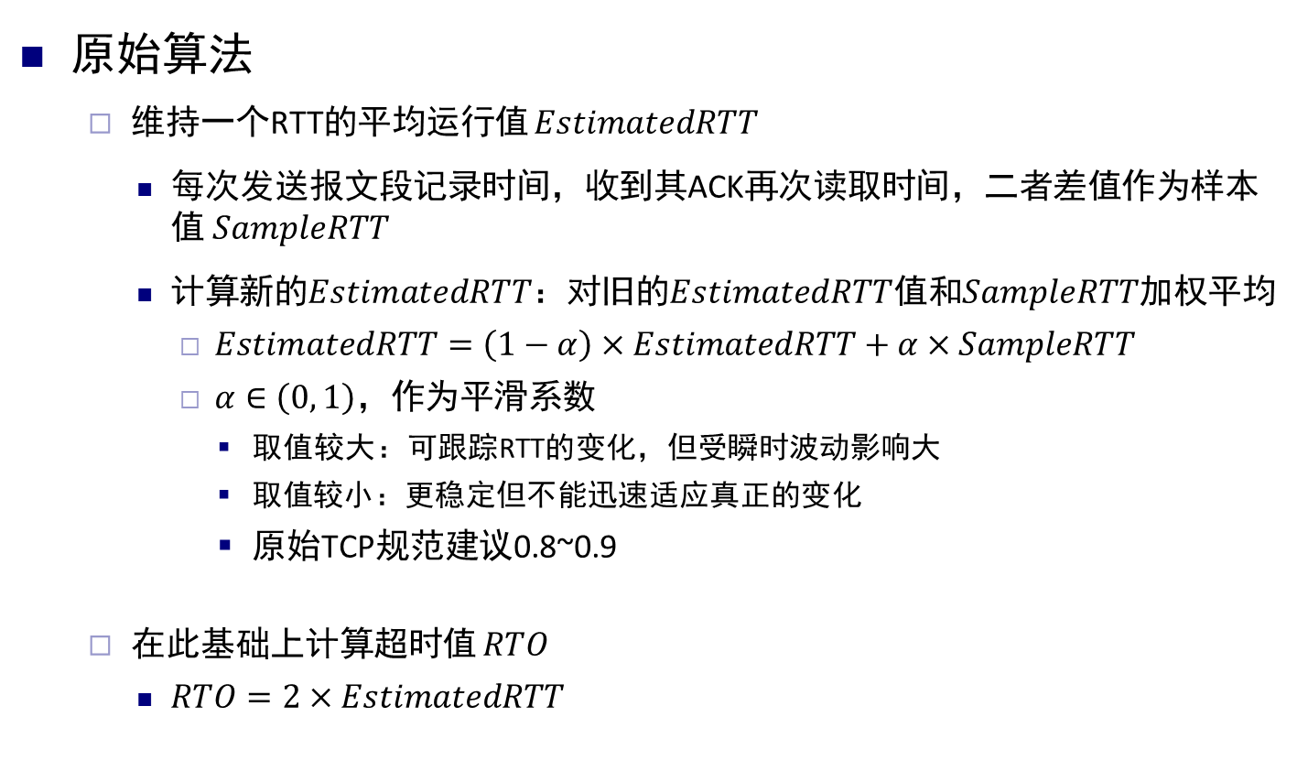
自适应重传
5.3.7 丢失恢复
原始算法
维持一个RTT的平均运行值 $EstimatedRTT$
每次发送报文段记录时间，收到其ACK再次读取时间，二者差值作为样本值 $SampleRTT$
计算新的$EstimatedRTT$：对旧的$EstimatedRTT$值和$SampleRTT$加权平均
$EstimatedRTT=\left(1−α\right)×EstimatedRTT+α×SampleRTT$
$α∈\left(0, 1\right)$，作为平滑系数
取值较大：可跟踪RTT的变化，但受瞬时波动影响大
取值较小：更稳定但不能迅速适应真正的变化
原始TCP规范建议0.8~0.9
在此基础上计算超时值 $RTO$
$RTO=2×EstimatedRTT$

Slide 14


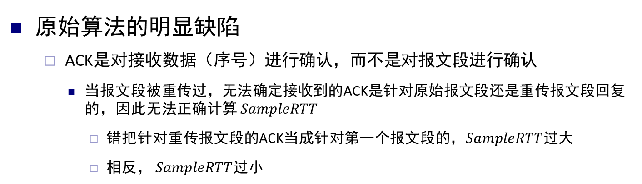
自适应重传
5.3.7 丢失恢复
原始算法的明显缺陷
ACK是对接收数据（序号）进行确认，而不是对报文段进行确认
当报文段被重传过，无法确定接收到的ACK是针对原始报文段还是重传报文段回复的，因此无法正确计算 $SampleRTT$
错把针对重传报文段的ACK当成针对第一个报文段的，$SampleRTT$过大
相反， $SampleRTT$过小
是对哪一个报文段
的确认？
发送一个
TCP 报文段
超时重传
TCP 报文段
收到 ACK
t₁
t₂
往返时间 $SampleRTT$ ?
t₃
t
往返时间 $SampleRTT$ ?

Slide 15
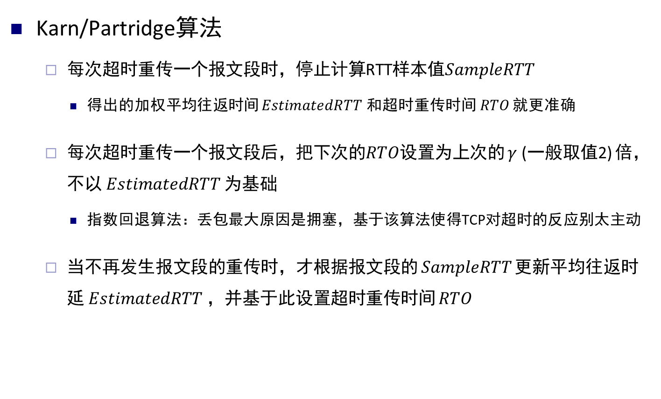
自适应重传
5.3.7 丢失恢复
Karn/Partridge算法
每次超时重传一个报文段时，停止计算RTT样本值$SampleRTT$
得出的加权平均往返时间 $EstimatedRTT$ 和超时重传时间 $RTO$ 就更准确
每次超时重传一个报文段后，把下次的$RTO$设置为上次的 $γ$ (一般取值2) 倍，不以$EstimatedRTT$ 为基础
指数回退算法：丢包最大原因是拥塞，基于该算法使得TCP对超时的反应别太主动
当不再发生报文段的重传时，才根据报文段的 𝑆𝑎𝑚𝑝𝑙𝑒𝑅𝑇𝑇 更新平均往返时延 $EstimatedRTT$ ，并基于此设置超时重传时间 $RTO$

Slide 16
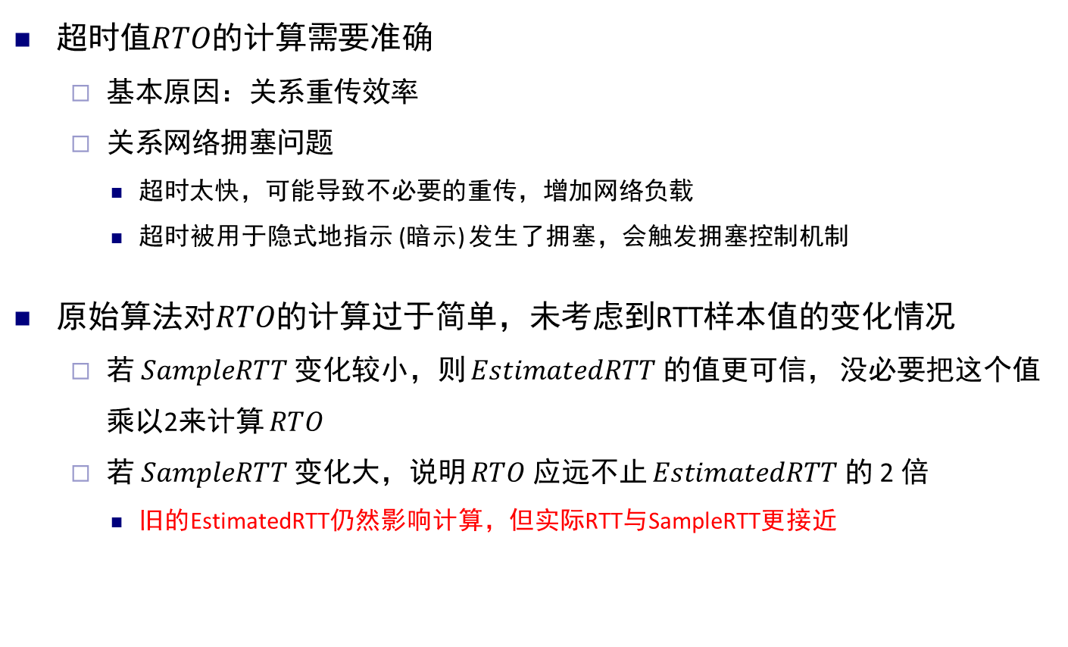
自适应重传
5.3.7 丢失恢复
超时值$RTO$的计算需要准确
基本原因：关系重传效率
关系网络拥塞问题
超时太快，可能导致不必要的重传，增加网络负载
超时被用于隐式地指示 (暗示) 发生了拥塞，会触发拥塞控制机制
原始算法对$RTO$的计算过于简单，未考虑到RTT样本值的变化情况
若 $SampleRTT$ 变化较小，则 $EstimatedRTT$ 的值更可信， 没必要把这个值乘以2来计算 $RTO$
若 $SampleRTT$ 变化大，说明 $RTO$ 应远不止 $EstimatedRTT$ 的 2 倍
旧的EstimatedRTT仍然影响计算，但实际RTT与SampleRTT更接近

Slide 17
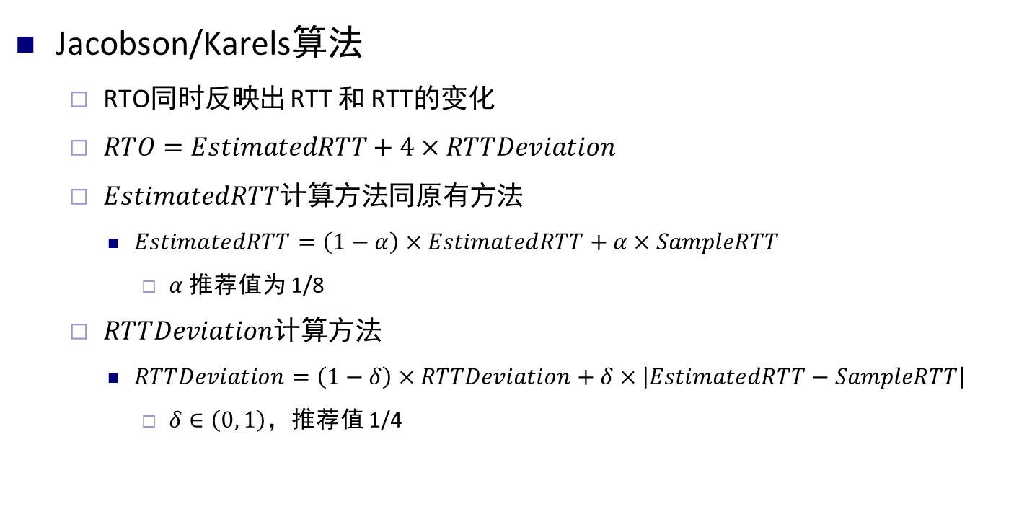
自适应重传
5.3.7 丢失恢复
Jacobson/Karels算法
RTO同时反映出 RTT 和 RTT的变化
$RTO=EstimatedRTT+4×RTTDeviation$
$EstimatedRTT$计算方法同原有方法
$EstimatedRTT=\left(1−α\right)×EstimatedRTT+α×SampleRTT$
$α$推荐值为 1/8
$RTTDeviation$计算方法
$RTTDeviation=\left(1−δ\right)×RTTDeviation+δ×\left|EstimatedRTT−SampleRTT\right|$
$δ∈\left(0, 1\right)$，推荐值 1/4
变化小时，𝑅𝑇𝑂 更接近 𝐸𝑠𝑡𝑖𝑚𝑎𝑡𝑒𝑑𝑅𝑇𝑇；变化大时 𝑅𝑇𝑇𝐷𝑒𝑣𝑖𝑎𝑡𝑖𝑜𝑛决定计算结果

Slide 18
超时重传的效率问题
5.3.7 丢失恢复
超时重传，作为TCP中最基本的重传机制，通常效率很低
超时的粗粒度实现方法导致连接在等待一个定时器超时时，很长一段时间连接无效
S
R
发送 M₁
发送 M₂
确认 M₁
发送 M₃
确认 M₂
发送 M₄
发送 M₅
RTO
发送 M₆
发送 M₇
重传 M₃
t
t

Slide 19
快速重传 (fast retransmit)
5.3.7 丢失恢复
基本思想：重复确认触发重传
接收方：当报文段到达，立刻回复ACK，即使该序号已被确认过
要求接收方不要等待自己发送数据时才进行捎带确认，而是要立即发送ACK，即使收到了乱序的报文段也要立即发出对已收到的报文段的重复确认
同一个确认的再一次重传称为重复确认 (duplicate ACK)
发送方：收到一个重复ACK，就知道接收方必定收到乱序到达的报文段，表明其前面的分组可能丢失
也可能只是延迟，未丢失
发送方等待，一旦收到一定数量 (实际应用中，3) 的重复ACK，立即触发重传

Slide 20
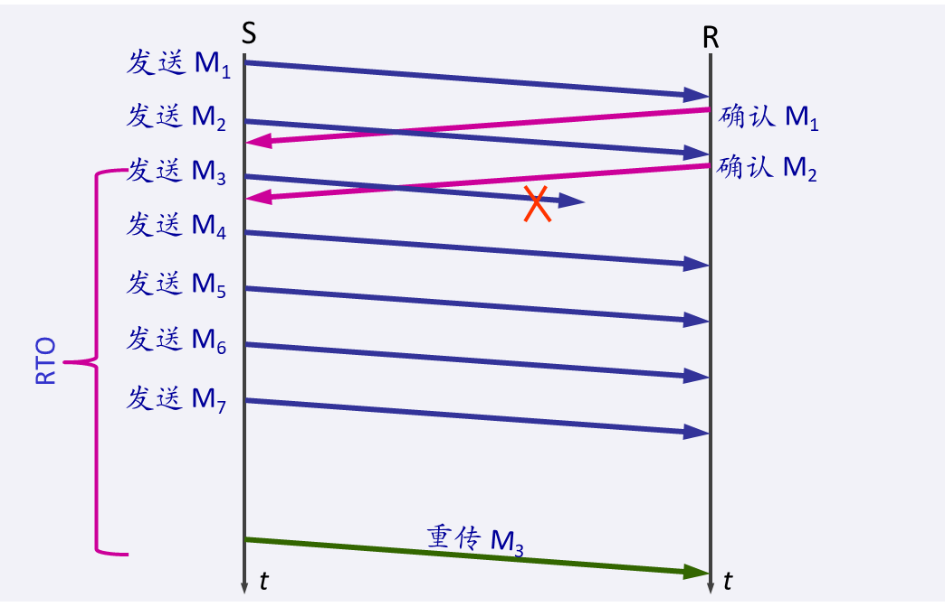
快速重传 (fast retransmit)
基本思想：重复确认触发重传
S
R
发送 M₁
发送 M₂
确认 M₁
发送 M₃
确认 M₂
发送 M₄
发送 M₅
重复确认 M₂
收到三个连续的
对 M₂ 的重复确认
立即重传 M₃
发送 M₆
重复确认 M₂
发送 M₇
重复确认 M₂
重传 M₃
t
t

Slide 21
快速重传 (fast retransmit)
5.3.7 丢失恢复
快速重传通常可以在1个RTT内重传数据丢包
因为数据包通常都是连续发送的
网络的吞吐量提高约20%
S
R
发送 M₁
发送 M₂
确认 M₁
发送 M₃
确认 M₂
发送 M₄
发送 M₅
重复确认 M₂
收到三个连续的
对 M₂ 的重复确认
立即重传 M₃
发送 M₆
重复确认 M₂
发送 M₇
重复确认 M₂
重传 M₃
t
t

Slide 22
快速重传 (fast retransmit)
5.3.7 丢失恢复
快速重传不能代替常规超时机制，仅是增强功能
并非取消超时重传定时器，而是在某些情况下可更早地触发重传丢失的报文段
S
R
发送 M₁
发送 M₂
确认 M₁
发送 M₃
确认 M₂
发送 M₄
发送 M₅
重复确认 M₂
收到三个连续的
对 M₂ 的重复确认
立即重传 M₃
发送 M₆
重复确认 M₂
发送 M₇
重复确认 M₂
重传 M₃
t
t

Slide 23
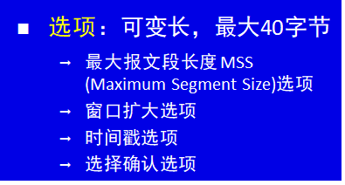
时间戳(timestamp)选项
选项格式
TS value
发送方在发送报文段时，读取系统时钟，将当前时钟值放入该字段
TS Echo Reply
接收方收到一个报文段时，读出该报文段时间戳选项中的“TS value”，当回复相应ACK时，将该值写入ACK的“TS Echo Reply”字段，回送给发送方
字节
1
1
4
4
Kind (8) | Length (10) | TS Value | TS Echo Reply

Slide 24
时间戳(timestamp)选项
更细粒度地测量RTT
发送方在发送报文段时，写入发送时刻的时钟值，并能从接收到的ACK读取该值
发送方接收到ACK后，用当前时钟值减去这个值，即可测出RTT
不需要两端时钟同步，因为读写都是同一端在操作

Slide 25
提纲
5.1 传输层协议概述
5.2 用户数据报协议 UDP
5.3 传输控制协议 TCP
5.3.1 TCP协议概述
5.3.2 TCP报文段格式
5.3.3 连接管理
5.3.4 滑动窗口
5.3.5 流量控制
5.3.6 触发传输
5.3.7 丢失恢复
5.3.8 拥塞控制

Slide 26
我们已经了解了什么
5.3.8 拥塞控制
网络如何传输分组，实现数据在主机与主机之间的传输
IP以及下层技术
如何实现应用进程间端到端的可靠传输
TCP
我们还不完全确定：端系统应该以什么样的速率发送数据？
接收方能够承受
流量控制(Flow Control)：防止发送方发出的数据超出接收方的接收能力
网络能够承受
拥塞控制(Congestion Control) ：防止过多数据注入网络造成网络结点或链路超载

Slide 27
网络拥塞
5.3.8 拥塞控制
网络拥塞原因及影响
分析3种发生拥塞的情况(复杂度从低到高)
没有拥塞控制的情况下，关注主机发送速率变化对网络性能的影响

Slide 28
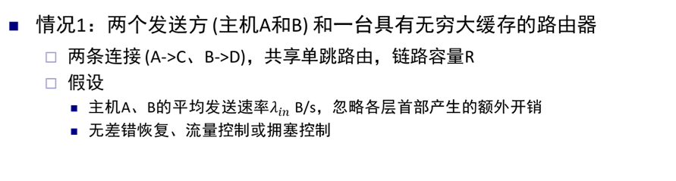


网络拥塞
5.3.8 拥塞控制
（带宽）
$$λ_{in}$$
主机A
主机C
主机B
主机D

Slide 29
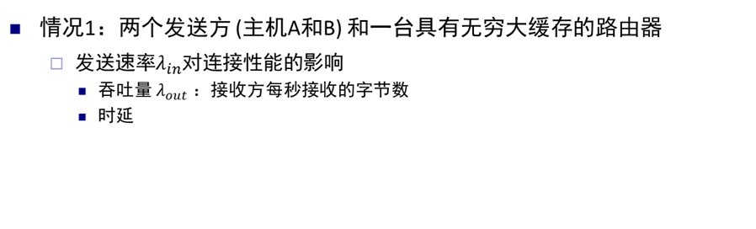

网络拥塞
5.3.8 拥塞控制
$$λ_{in}$$
$$λ_{out}$$
主机A
主机C
主机B
主机D

Slide 30

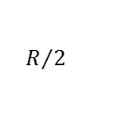

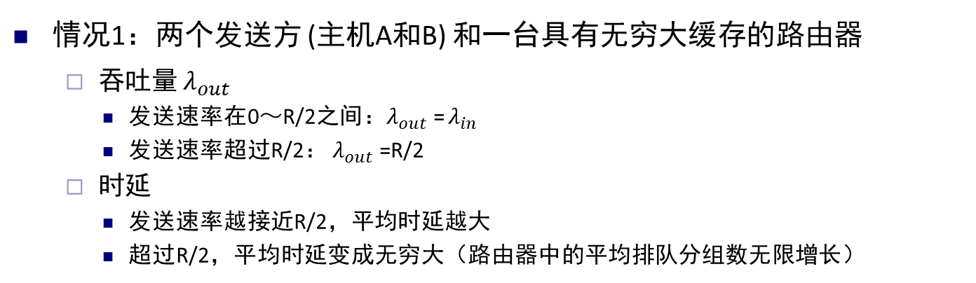
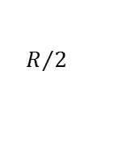

网络拥塞
5.3.8 拥塞控制
情况1：两个发送方 (主机A和B) 和一台具有无穷大缓存的路由器
吞吐量 $λ_{out}$
发送速率在0～R/2之间：$λ_{out}$= $λ_{in}$
发送速率超过R/2： $λ_{out}$=R/2
时延
发送速率越接近R/2，平均时延越大
超过R/2，平均时延变成无穷大（路由器中的平均排队分组数无限增长）
从吞吐量角度：
运行在总吞吐量接近R的状态是一个理想状态
（链路被充分利用）
从时延角度：
不是理想状态
这种极端理想化的情况中，仍能发现网络拥塞的一种代价：
分组到达速率接近链路容量时，分组将经历巨大的排队时延
$$R/2$$
$$λ_{out}$$
时延
$$R/2$$
$$λ_{in}$$
$$R/2$$
$$λ_{in}$$

Slide 31
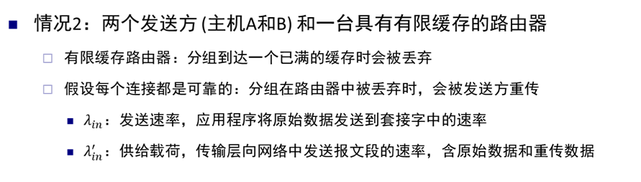

网络拥塞
5.3.8 拥塞控制
$$λ_{in}^{′}$$
原始数据+重传数据
$$λ_{out}$$
如何重传将影响性能
主机A
主机C
有限缓存
主机B
主机D

Slide 32
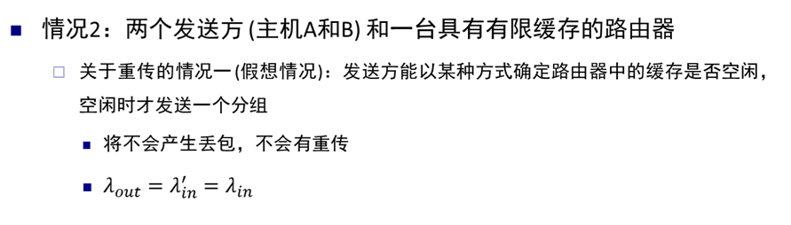
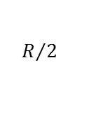


网络拥塞
5.3.8 拥塞控制
无重传，但会抑制发送速率
$$R/2$$
$$λ_{out}$$
$$R/2$$
$$λ_{in}^{′}$$

Slide 33
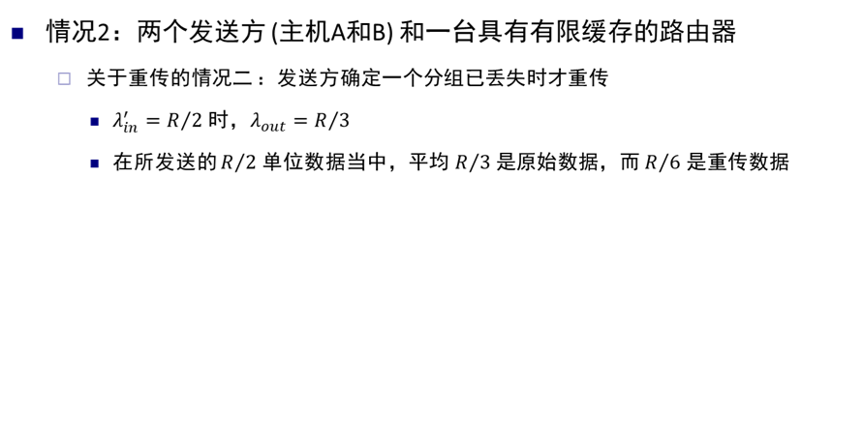


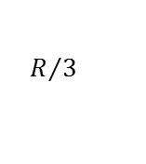
网络拥塞
5.3.8 拥塞控制
（不产生非必要重传)
网络拥塞的另一种代价：
发送方必须执行重传以补偿因为缓存溢出而丢弃的分组
$$R/2$$
$$R/3$$
从发送的角度看重传的代价
（接收方不会接收到重复包）
$$λ_{out}$$
$$R/2$$
$$λ_{in}^{′}$$

Slide 34
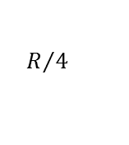
网络拥塞
5.3.8 拥塞控制
情况2：两个发送方 (主机A和B) 和一台具有有限缓存的路由器
关于重传的情况三 ：发送方可能提前检测超时并重传在路由器队列中已被推迟但还未丢失的分组
原始数据分组和重传分组都可能到达接收方，接收方只需一份，重传分组被丢弃
路由器转发重传的分组是一种浪费
（产生非必要重传）
网络拥塞的另一种代价：
发送方在遇到大时延时，可能进行不必要重传，从而引起路由器及其链路资源的浪费
$$R/2$$
从双方的角度看重传的代价
（接收方会接收到重复包）
$$λ_{out}$$
$$R/4$$
$$R/2$$
$$λ_{in}^{′}$$

Slide 35
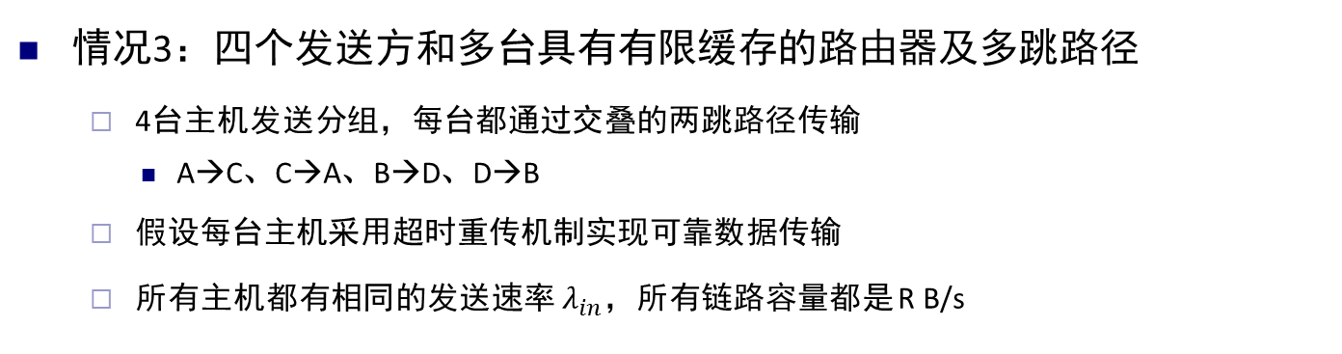

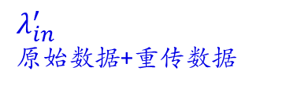
网络拥塞
5.3.8 拥塞控制
情况3：四个发送方和多台具有有限缓存的路由器及多跳路径
4台主机发送分组，每台都通过交叠的两跳路径传输
A→C、C→A、B→D、D→B
假设每台主机采用超时重传机制实现可靠数据传输
所有主机都有相同的发送速率 $λ_{in}$，所有链路容量都是 R B/s
$$λ_{out}$$
主机A
主机B
R1
$$λ_{in}^{′}$$
原始数据+重传数据
R4
R2
主机D
R3
主机C

Slide 36
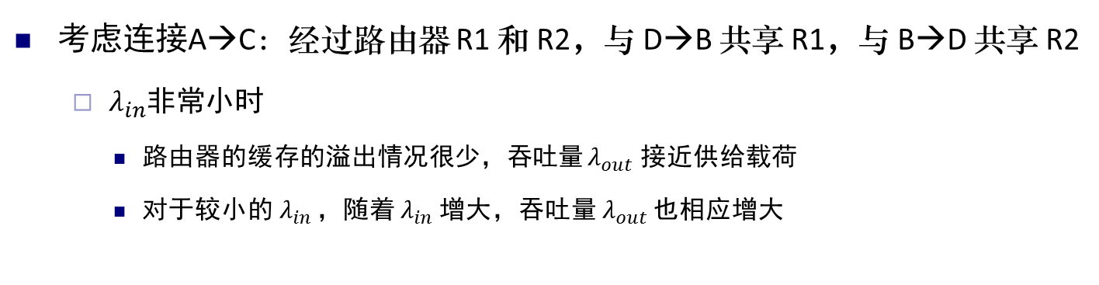
网络拥塞
5.3.8 拥塞控制
考虑连接A→C：经过路由器 R1 和 R2，与 D→B 共享 R1，与 B→D 共享 R2
$λ_{in}$非常小时
路由器的缓存的溢出情况很少，吞吐量 $λ_{out}$ 接近供给载荷
对于较小的$λ_{in}$ ，随着 $λ_{in}$ 增大，吞吐量 $λ_{out}$ 也相应增大
$$λ_{out}$$
主机A
主机B
R1
$$λ_{in}^{′}$$
原始数据+重传数据
R4
R2
主机D
R3
主机C

Slide 37
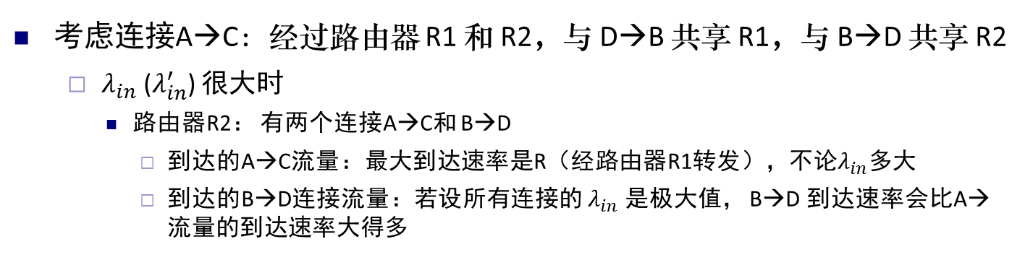
网络拥塞
5.3.8 拥塞控制
考虑连接A→C：经过路由器 R1 和 R2，与 D→B 共享 R1，与 B→D 共享 R2
$λ_{in}$ ($λ_{in}^{′}$) 很大时
路由器R2： 有两个连接A→C和 B→D
到达的A→C流量：最大到达速率是R（经路由器R1转发），不论$λ_{in}$多大
到达的B→D连接流量：若设所有连接的${ λ}_{in}$ 是极大值， B→D 到达速率会比A→流量的到达速率大得多
$$λ_{out}$$
主机A
主机B
R1
$$λ_{in}^{′}$$
原始数据+重传数据
R4
R2
主机D
R3
主机C

Slide 38
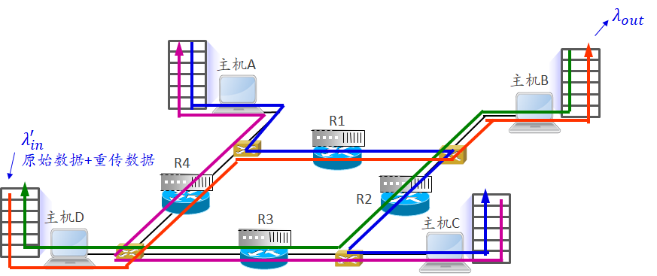

网络拥塞
5.3.8 拥塞控制
导致的后果
当来自 B→D 连接的供给载荷 $λ_{in}^{′}$ 越来越大时， A→C 连接上成功通过R2的流量会越来越小（缓存溢出而丢失）
A→C 和 B→D 流量在路由器R2上竞争有限缓存空间
在极限情况下，当 $λ_{in}^{′}$ 趋近于无穷大时，R2的空闲缓存会立即被 B→D 连接的分组占满，因而 A→C 连接在R2上的吞吐量趋近于0
即在重载情况下 A→C 端到端吞吐量将趋近于0
在大流量情况下，分组在第二跳路由器上被丢弃，使得第一跳路由器所做的工作都是无用的
网络拥塞的另一种代价：
当一个分组沿一条路径传输过程中被丢弃时，每个上游路由器用于转发该分组而使用的传输容量最终被浪费掉了

Slide 39

Any
Questions
？
谢谢！

